Slide 1

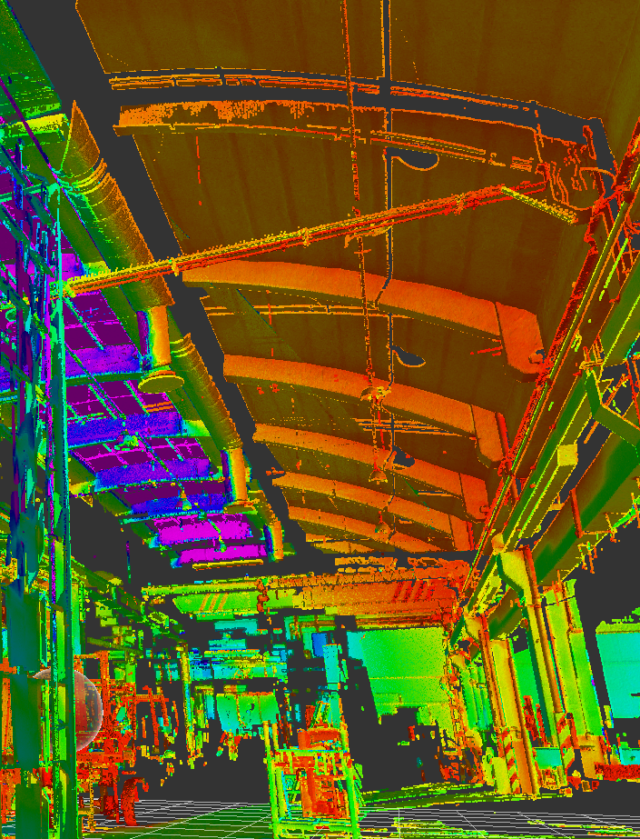
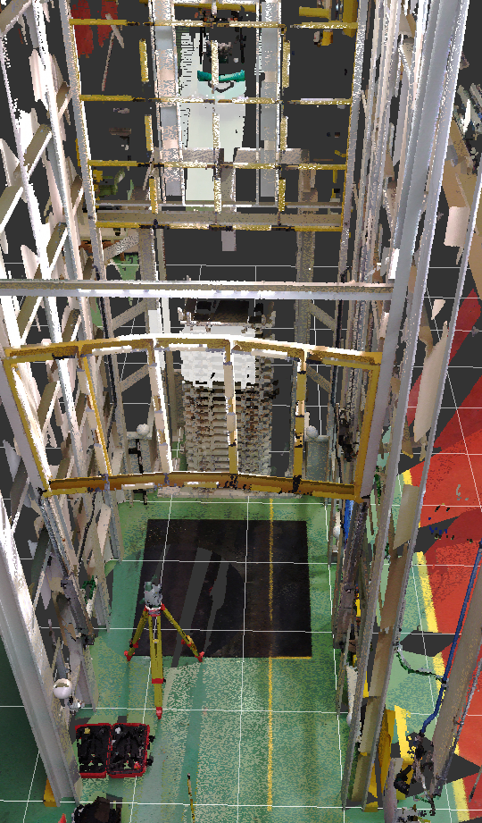
Digitalización 3d
Digitalización 3d mediante tecnología láser y de luz estructurada en entornos industriales.
Este es un lugar ideal para una declaración de objetivos fundamentales
Escaneado 3d e ingeniería inversa
Especialistas en la captura de datos en 3d, mediante las últimas tecnologías de escaneado y digitalización 3d.
Generamos un gemelo digital de piezas, máquinas industriales así como de sus instalaciones completas.
Puede usar este atractivo folleto profesional tal como está o personalizarlo.
En la página siguiente hemos agregado varias sugerencias (como esta) que le ayudarán a comenzar.
(Por cierto, para reemplazar fotos en el folleto, seleccione una imagen y elimínela. A continuación haga clic en el icono Insertar imagen del marcador de posición para insertar su propia fotografía.)
Digitalización 3d mediante tecnología láser y de luz estructurada en entornos industriales.
Tasiva Vision S.L
[Polígono Industrial Noáin Esquíroz | Calle H Nº 2
P003 31191 Esquíroz de Galar / Navarra
comercial@tasiva.com
948 316 506

Slide 2
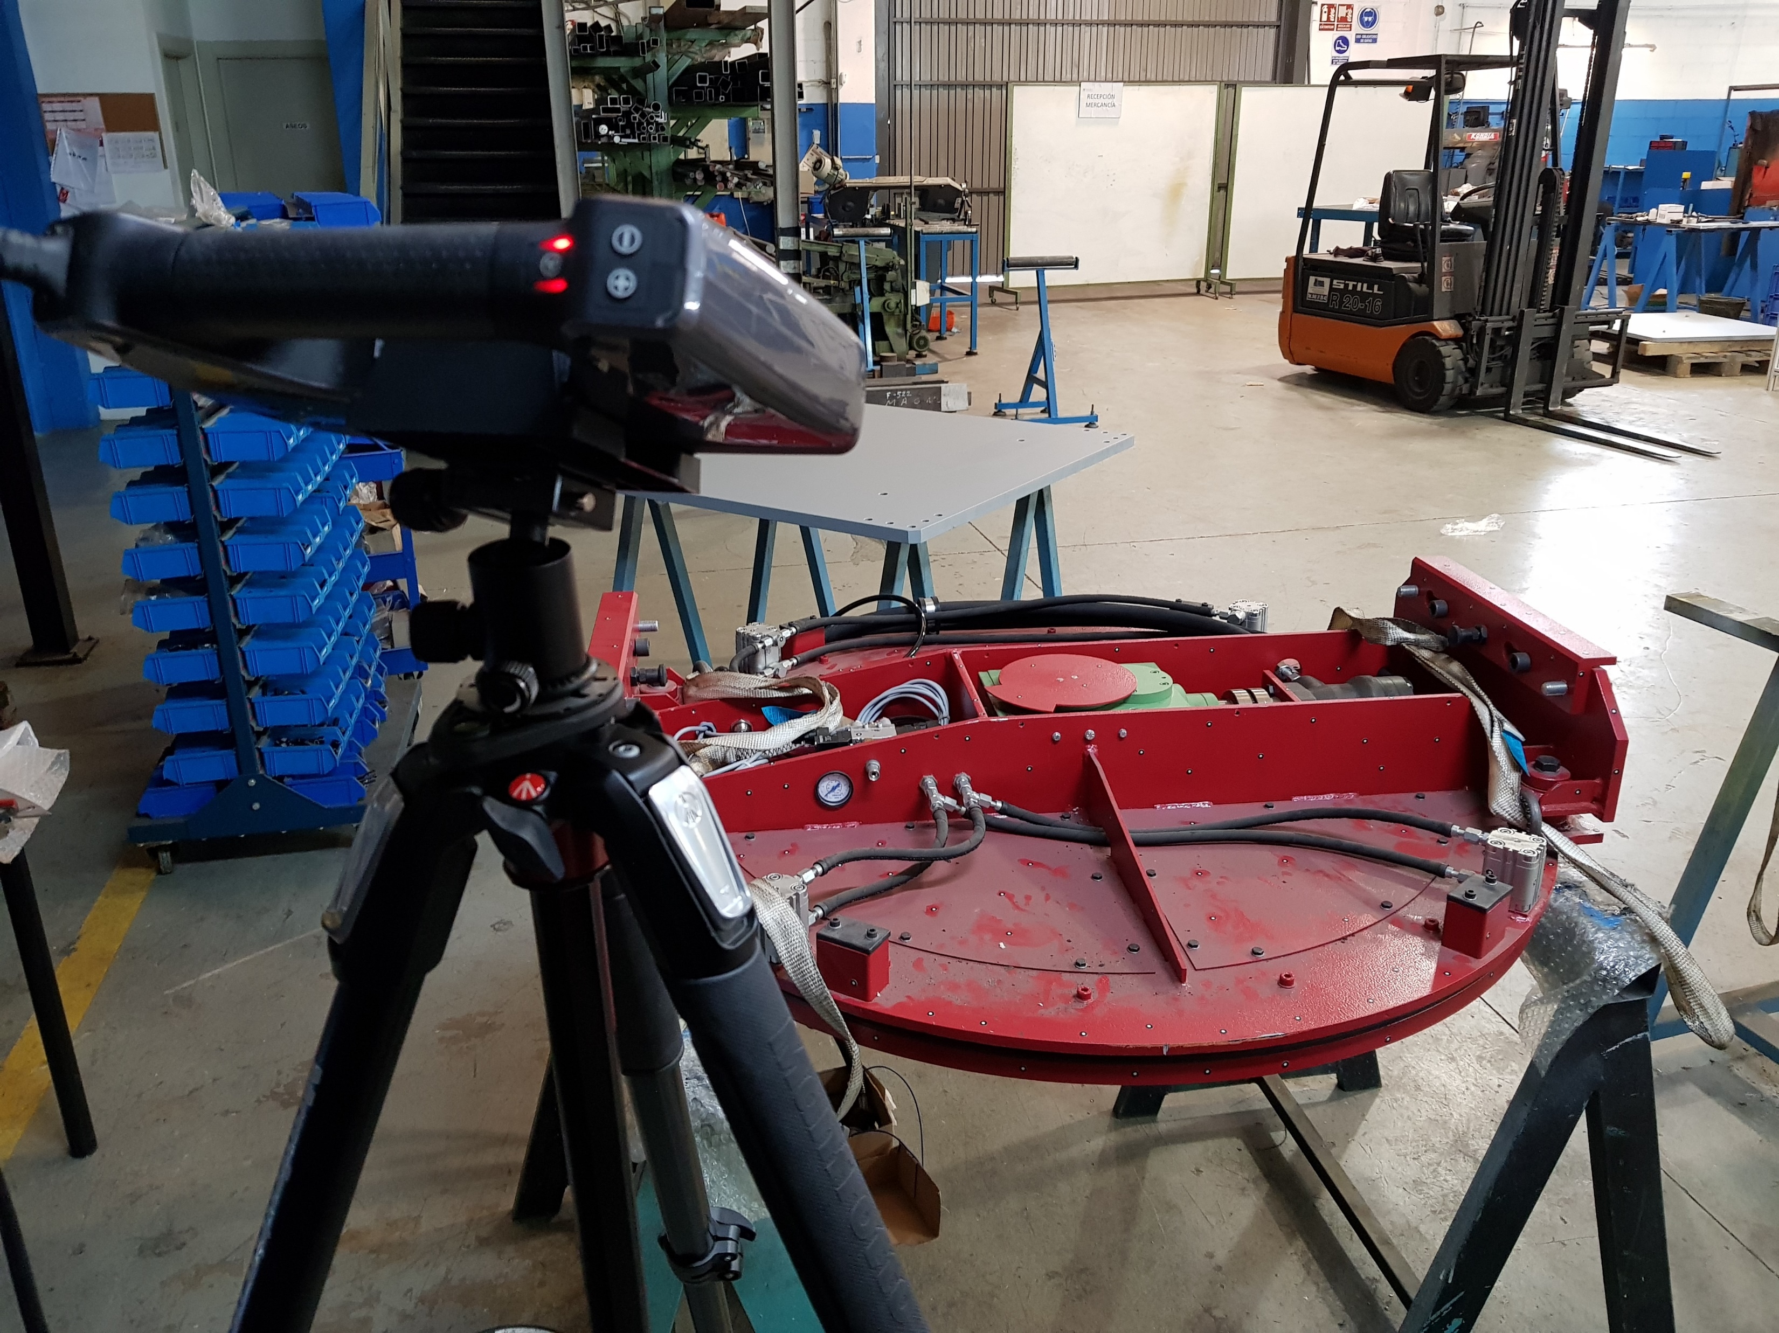
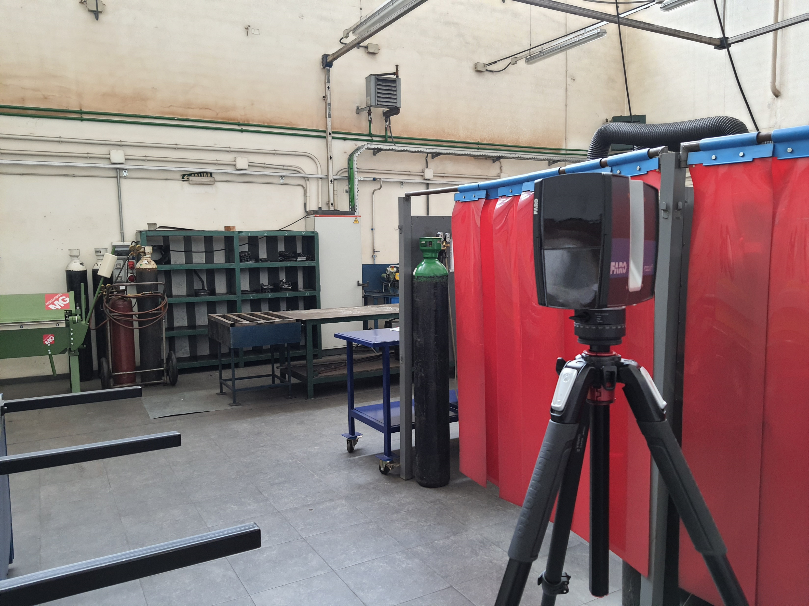
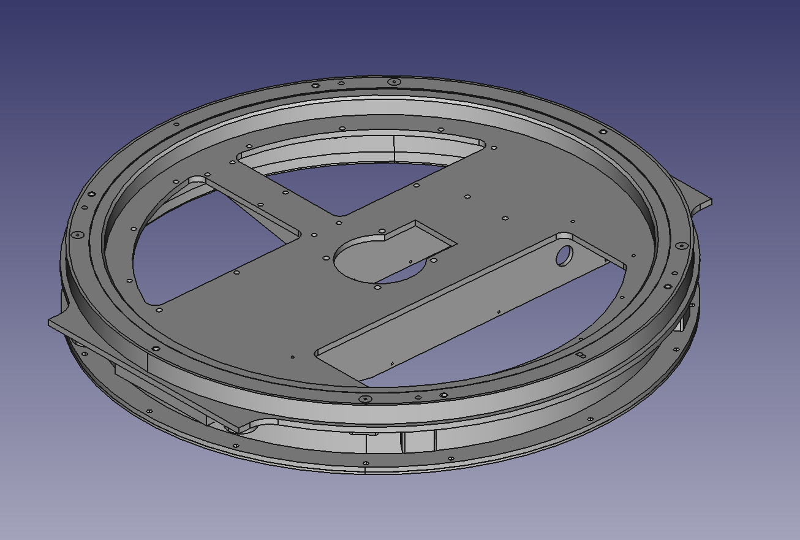
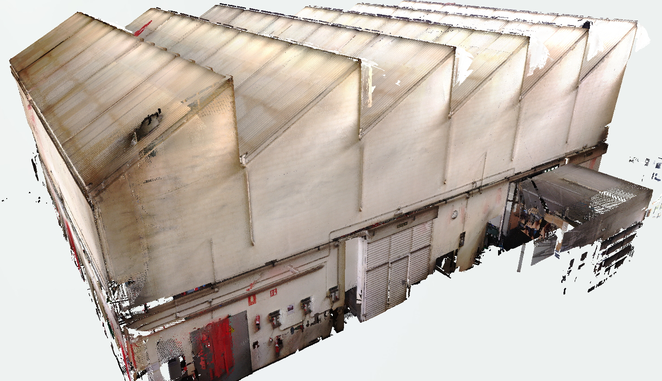
“¡No sea tímido! ¡Muestre lo mejor de usted! Este es el lugar perfecto para rendirse un buen homenaje.”
- Annie D., Charlotte, NC
Digitalización con escáner de corto alcance:
El escaneado con sistemas ópticos a menor distancia nos proporciona más resolución y precisión. Para piezas de mecanizado, inyección, fundición nos permite registrar su geometría de forma óptima, pudiendo realizar mediciones y análisis de deformaciones/desviaciones sobre el CAD original.
Medición y digitalización 3d
Con nuestros sistemas de medición sin contacto podemos digitalizar piezas de pequeño y mediano tamaño (hasta 2 metros) con una precisión de micras.
Con los escáneres de largo alcance digitalizamos maquinas, plantas y complejos industriales de cientos de metros con precisión de mm.
Digitalización con escáner de largo alcance:
En instalaciones con cierta complejidad es una solución que agiliza la elaboración de un proyecto nuevo. Previene posibles problemas en la incorporación de nueva maquinaria, instalación de nuevas tuberías, pudiendo hacer un análisis de interferencias.
Póngase en contacto con nosotros
¿Por qué digitalización 3d?
TASIVA S.L
Polígono Industrial Noáin Esquíroz | C/H Nº 2 216
Gracias al uso de escáneres láser y de luz estructurada se digitaliza sin necesidad de usar palpadores y sistemas de contacto.
La digitalización 3d nos ofrece varias posibilidades, entre ellas la de generar modelos paramétricos de piezas (ingeniería inversa) de las cuales no dispongamos un plano o modelo 3d. Así como obtener un layout en 3d de una máquina o toda una línea de producción
31191 Esquíroz de Galar / Navarra
948 316 506
info@tasiva.com
www.tasiva.com
Medición y escaneado 3d
Expertos en digitalizado mediante escáner 3d, realizamos una captura de la realidad y generamos un gemelo digital de sus activos.

